Slide 1
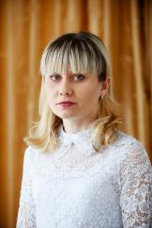
Министерство образования Республики Мордовия
Портфолио
Вазакиной
Натальи Владимировны,
воспитателя МАДОУ
«Детский сад №18»
г. о. Саранск

Slide 2
Дата рождения: 18. 06. 1983 г.
Профессиональное образование: 2005 г., МГПИ им. М. Е. Евсевьева. Квалификация: Учитель-олигофренопедагог, учитель-логопед. Специальность: «Олигофренопедагогика» с дополнительной специальностью «Логопедия» Диплом: ВСА 0338472
Дата выдачи: 30 июня 2005 года
Профессиональная переподготовка: 2015 г., ФГБОУ ВПО «МГПИ им. М.Е. Евсевьева по программе «Технологии дошкольного образования». Общий трудовой стаж: 17 лет
Стаж педагогической работы (по специальности): 17 лет
Наличие квалификационной категории: высшая
Дата последней аттестации:Приказ № 101 от 20.02.2017 г.
Портфолио
Вазакиной Натальи Владимировны

Slide 3
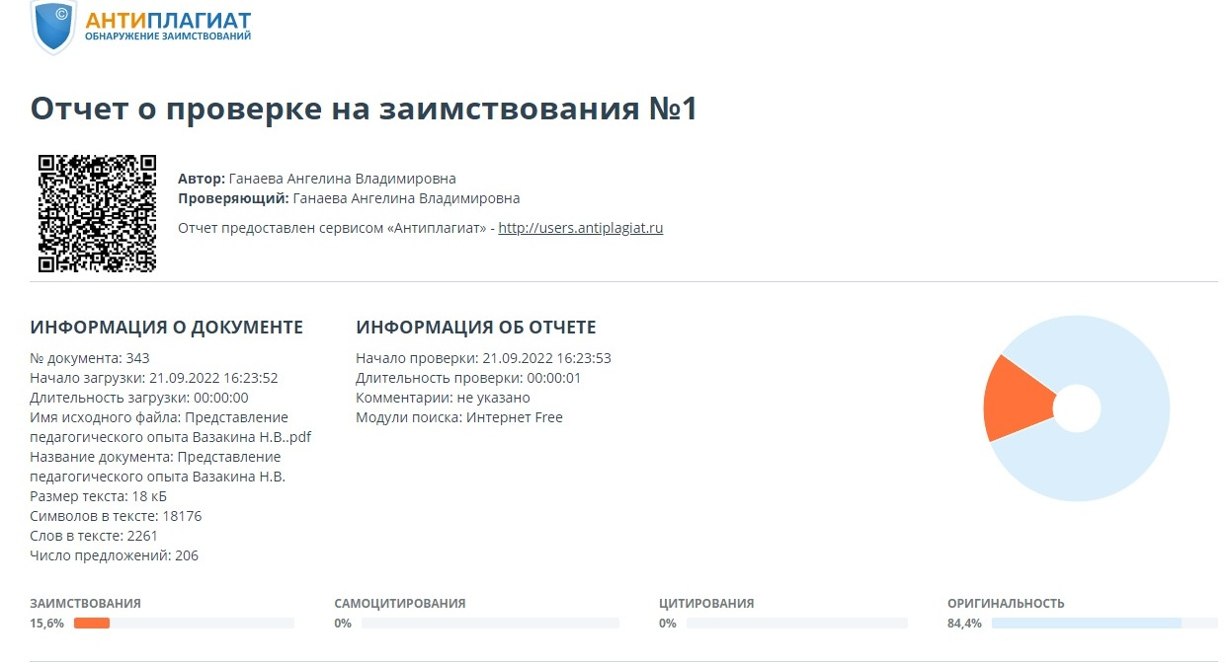
Представление педагогического опыта на сайте МАДОУ «Детский сад №18»
https://upload2.schoolrm.ru/iblock/e98/e9839b6abc309deddde2eaa909d4f98e/Predstavlenie-pedagogicheskogo-opyta-Vazakina-N.V..pdf

Slide 4
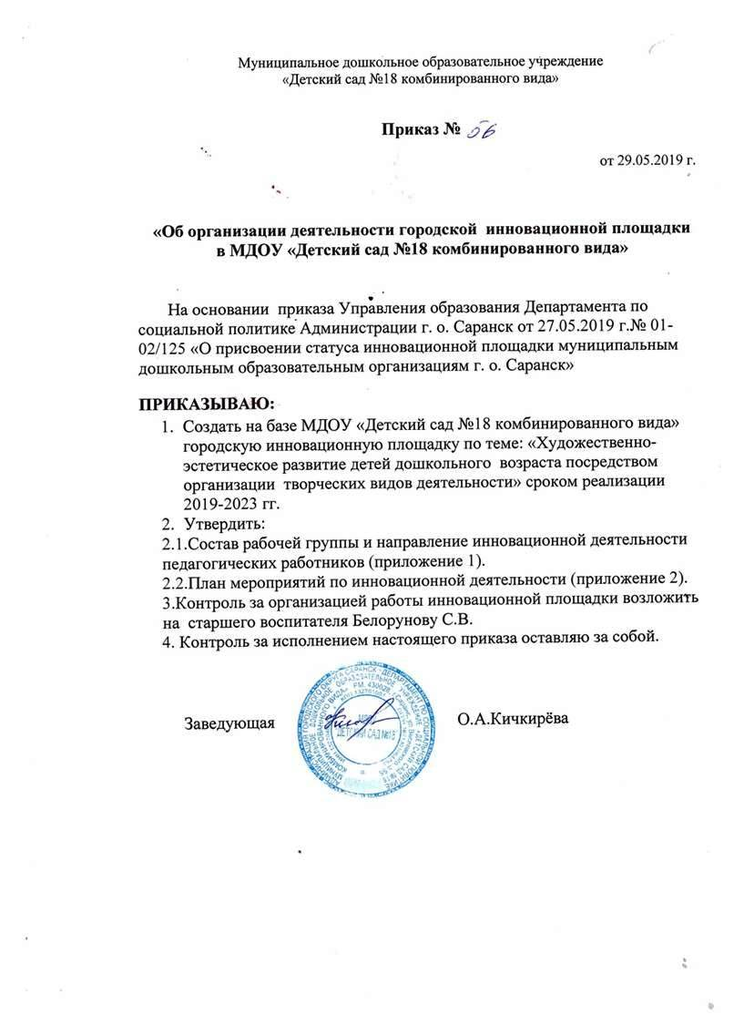
Участие в инновационной (экспериментальной) деятельности

Slide 5
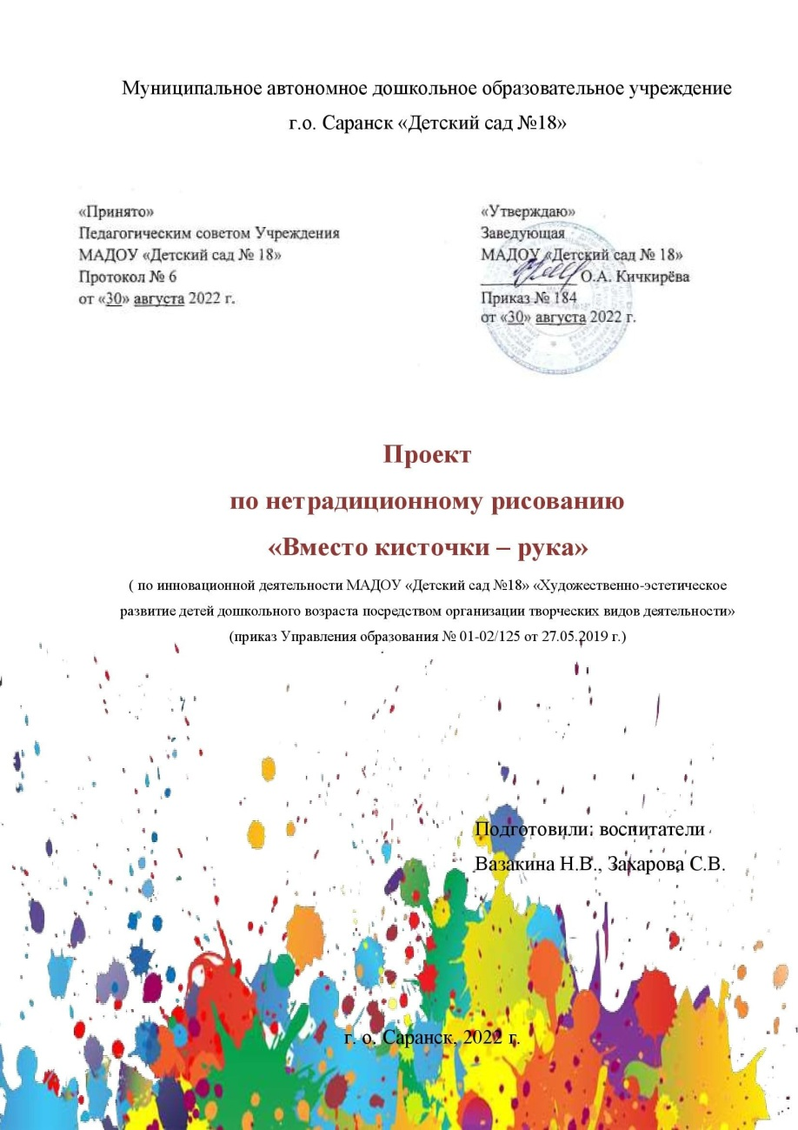
Участие в инновационной (экспериментальной) деятельности

Slide 6
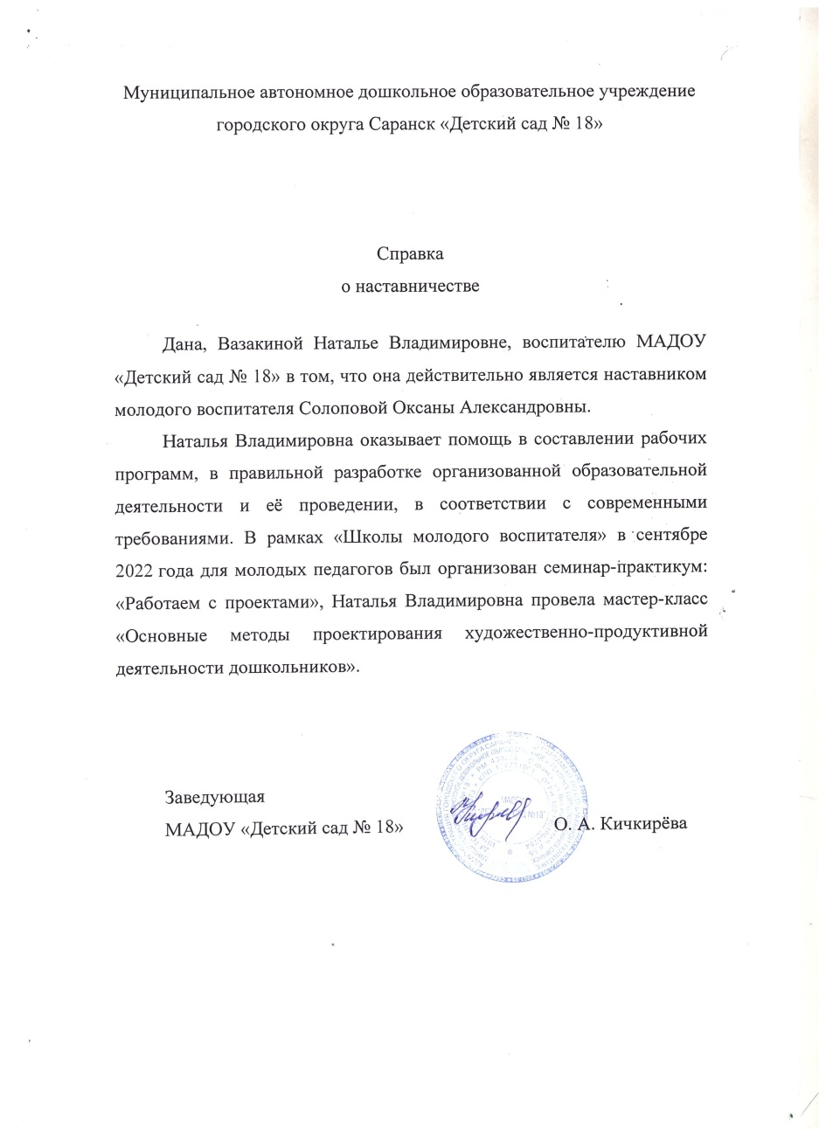
Наставничество

Slide 7
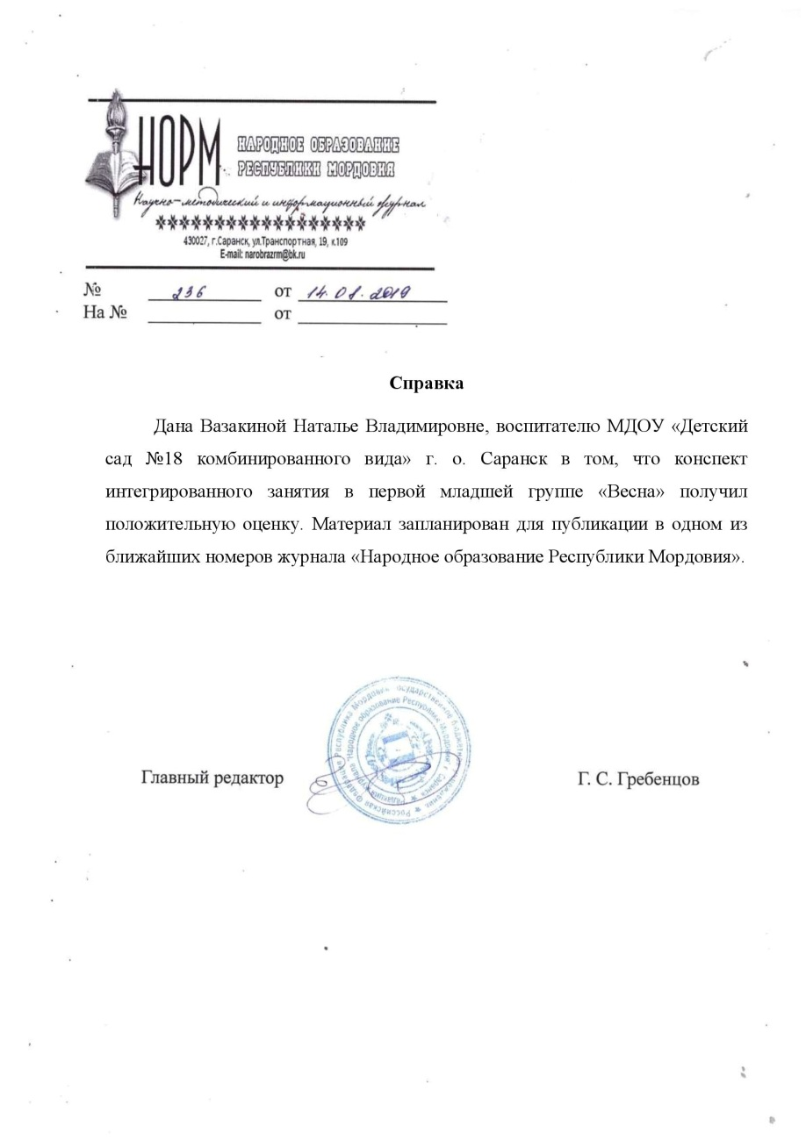
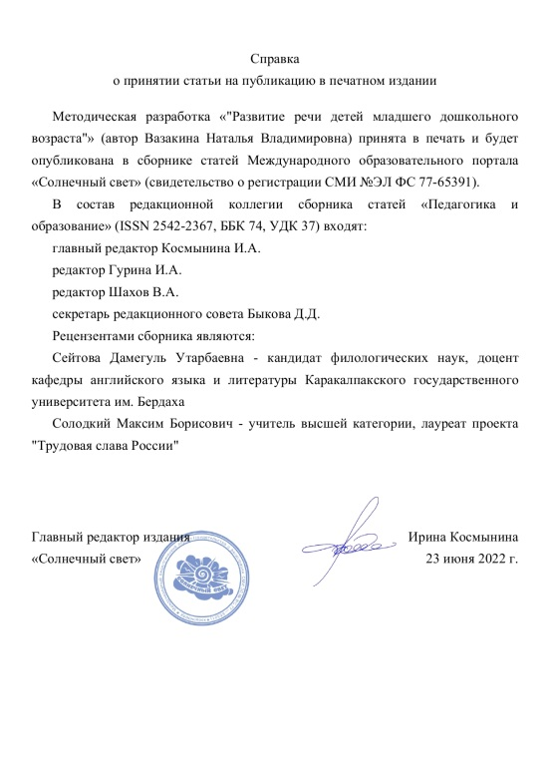
Наличие публикаций

Slide 8
Наличие публикаций

Slide 9
Результаты участия воспитанников в: конкурсах; выставках; турнирах; соревнованиях; акциях; фестивалях

Slide 10
Результаты участия воспитанников в: конкурсах; выставках; турнирах; соревнованиях; акциях; фестивалях

Slide 11
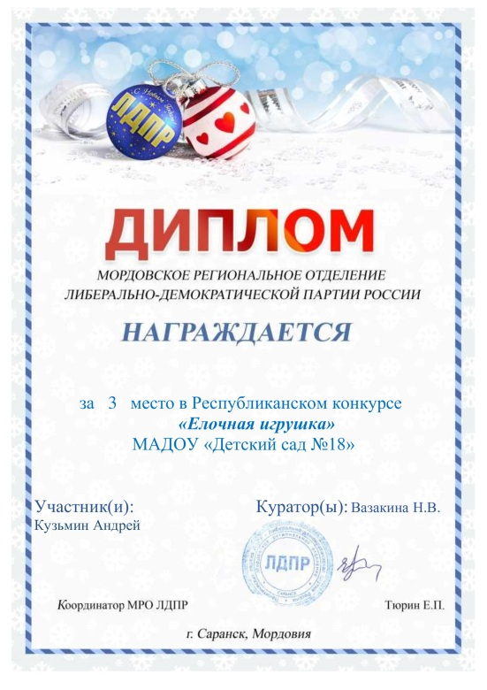
Результаты участия воспитанников в: конкурсах; выставках; турнирах; соревнованиях; акциях; фестивалях

Slide 12
Результаты участия воспитанников в: конкурсах; выставках; турнирах; соревнованиях; акциях; фестивалях

Slide 13
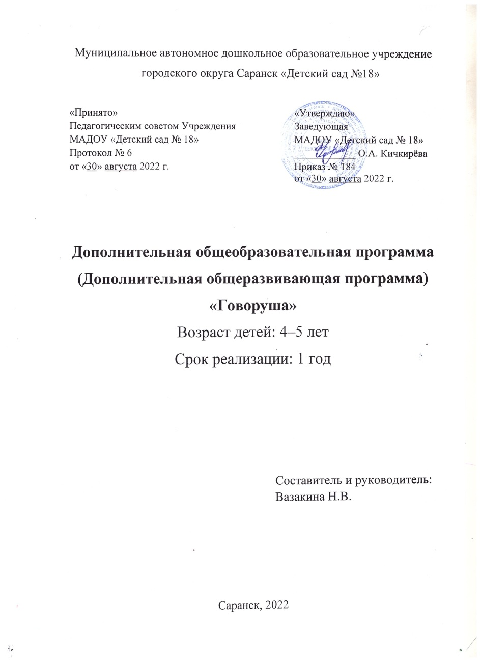
Наличие авторских программ, методических пособий

Slide 14
Выступления на заседаниях методических советов, научно-практических конференциях, педагогических чтениях, семинарах, секциях, форумах, радиопередачах

Slide 15
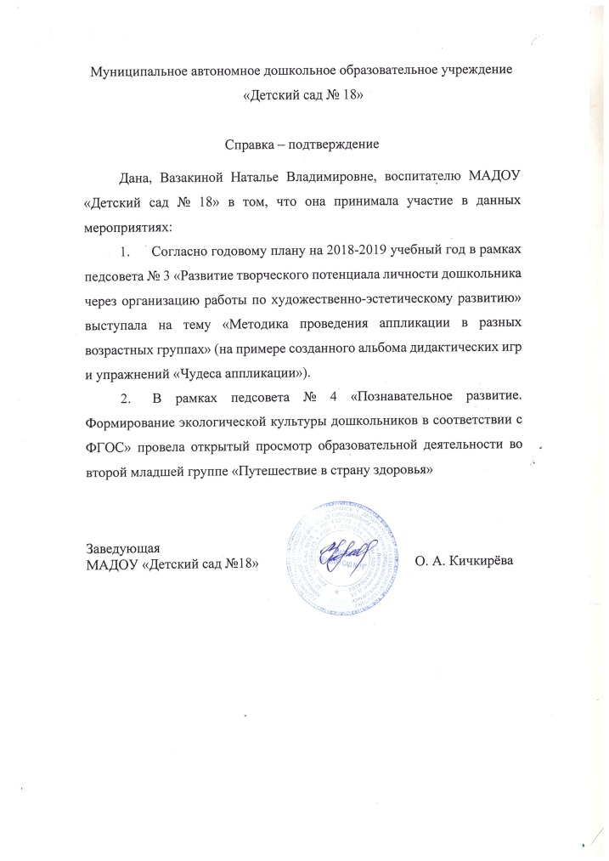
Выступления на заседаниях методических советов, научно-практических конференциях, педагогических чтениях, семинарах, секциях, форумах, радиопередачах

Slide 16
Выступления на заседаниях методических советов, научно-практических конференциях, педагогических чтениях, семинарах, секциях, форумах, радиопередачах

Slide 17
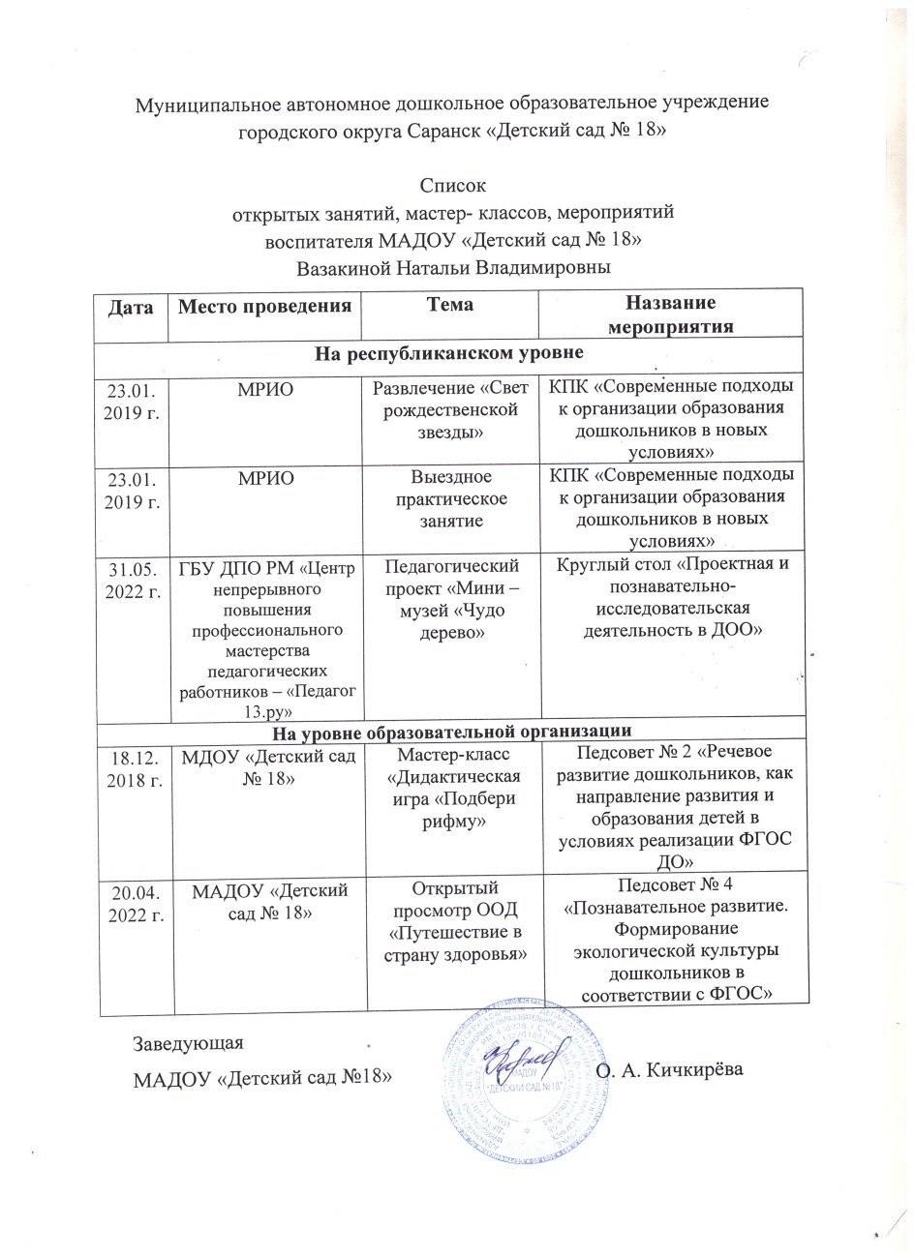
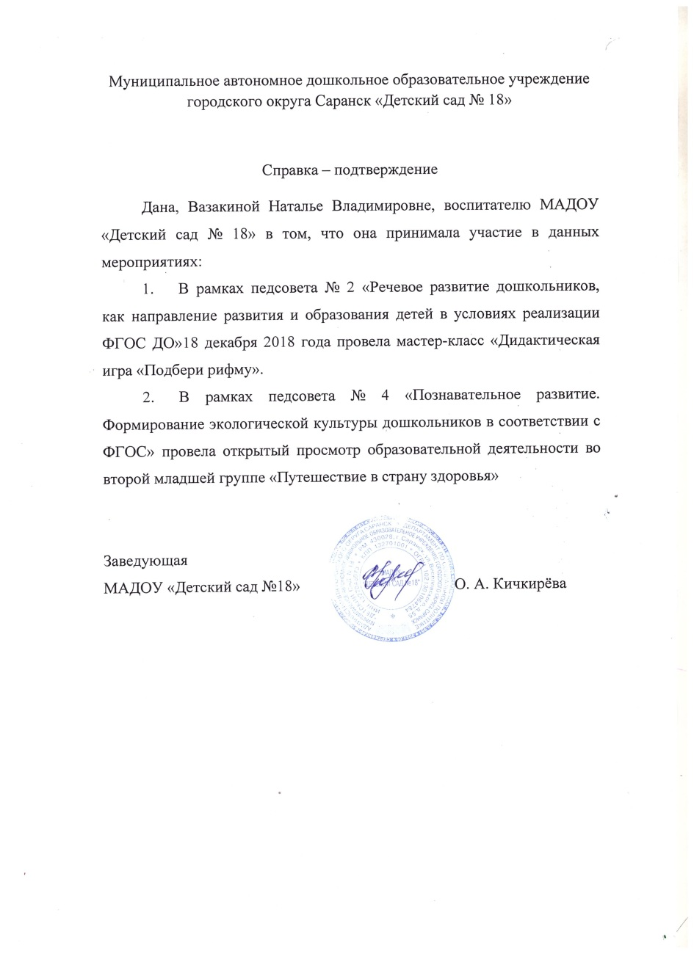
Проведение открытых занятий, мастер-классов, мероприятий

Slide 18
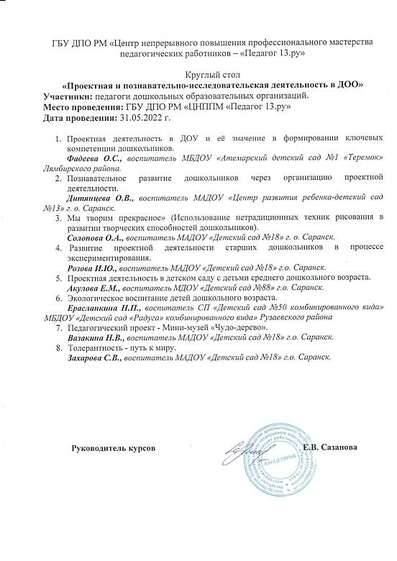
Проведение открытых занятий, мастер-классов, мероприятий

Slide 19
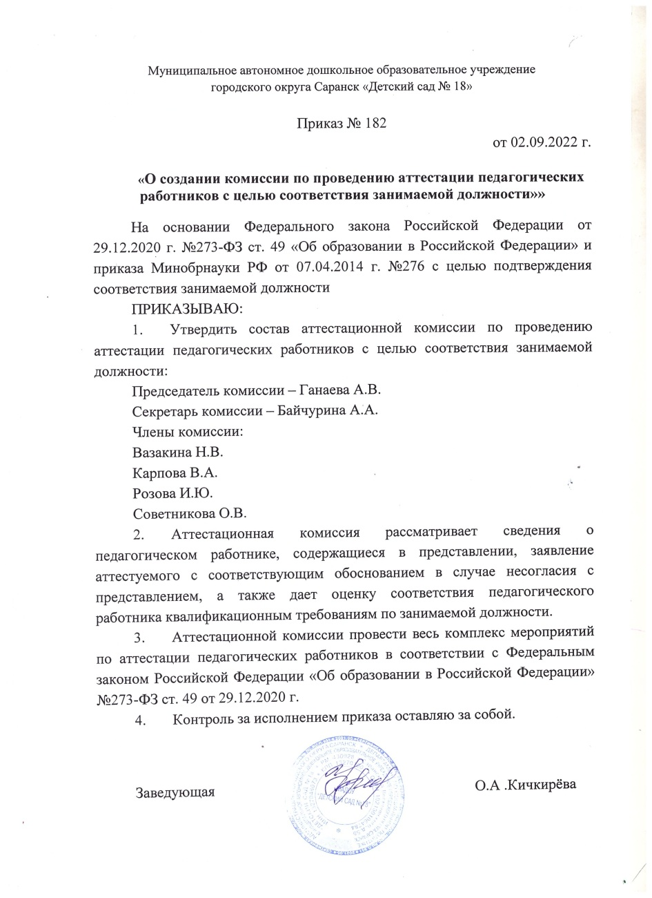
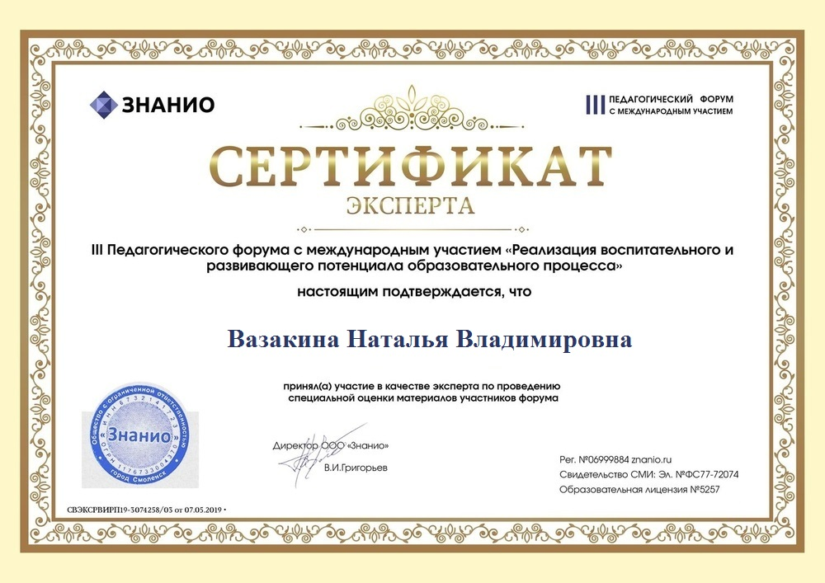
Экспертная деятельность

Slide 20
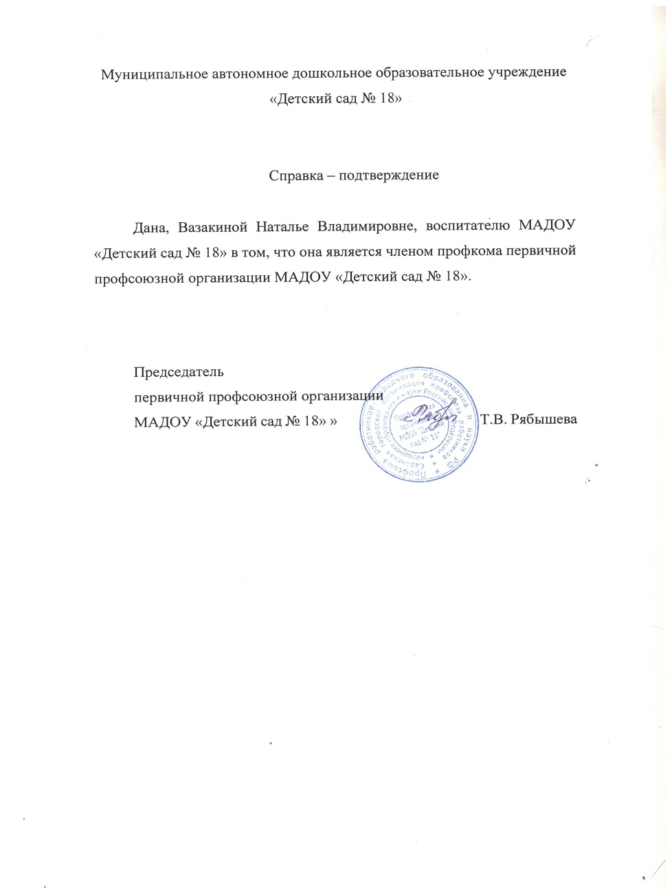
Общественно-педагогическая активность педагога: участие в комиссиях, педагогических сообществах, в жюри конкурсов

Slide 21
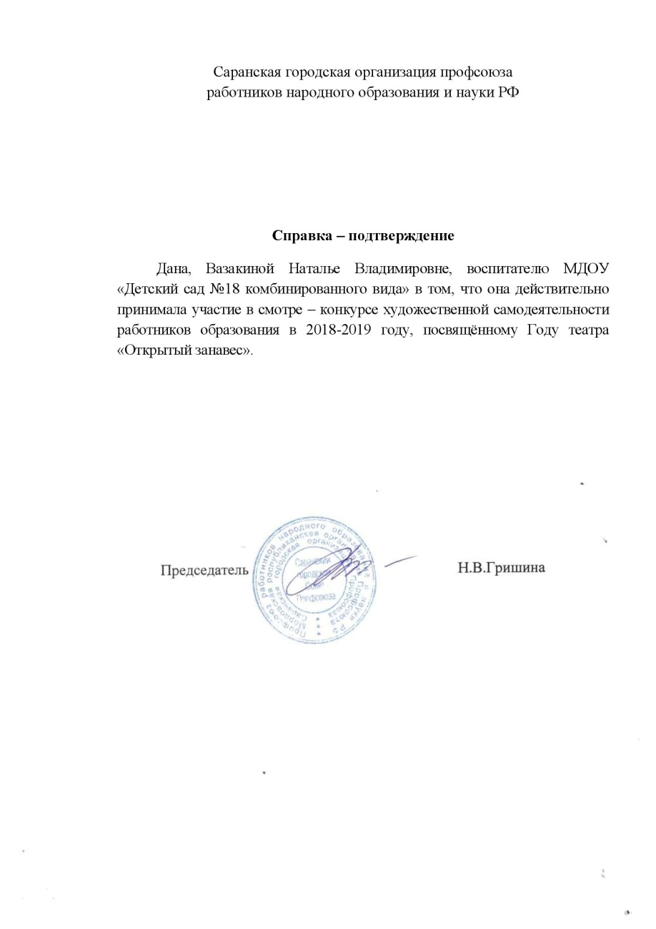
Общественно-педагогическая активность педагога: участие в комиссиях, педагогических сообществах, в жюри конкурсов

Slide 22
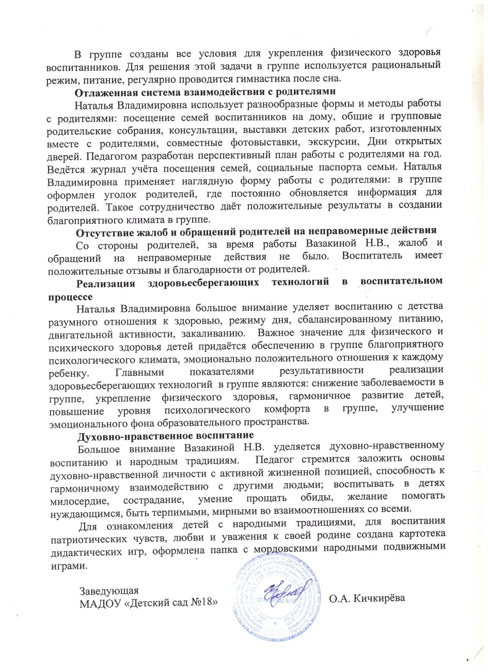
Позитивные результаты работы с воспитанниками

Slide 23
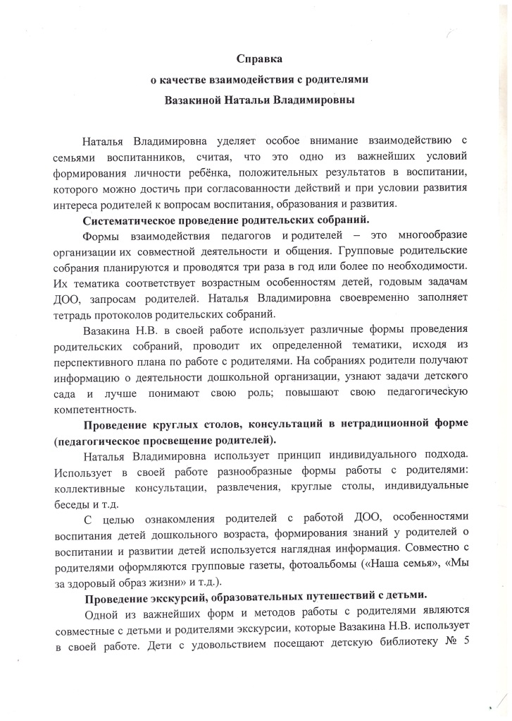
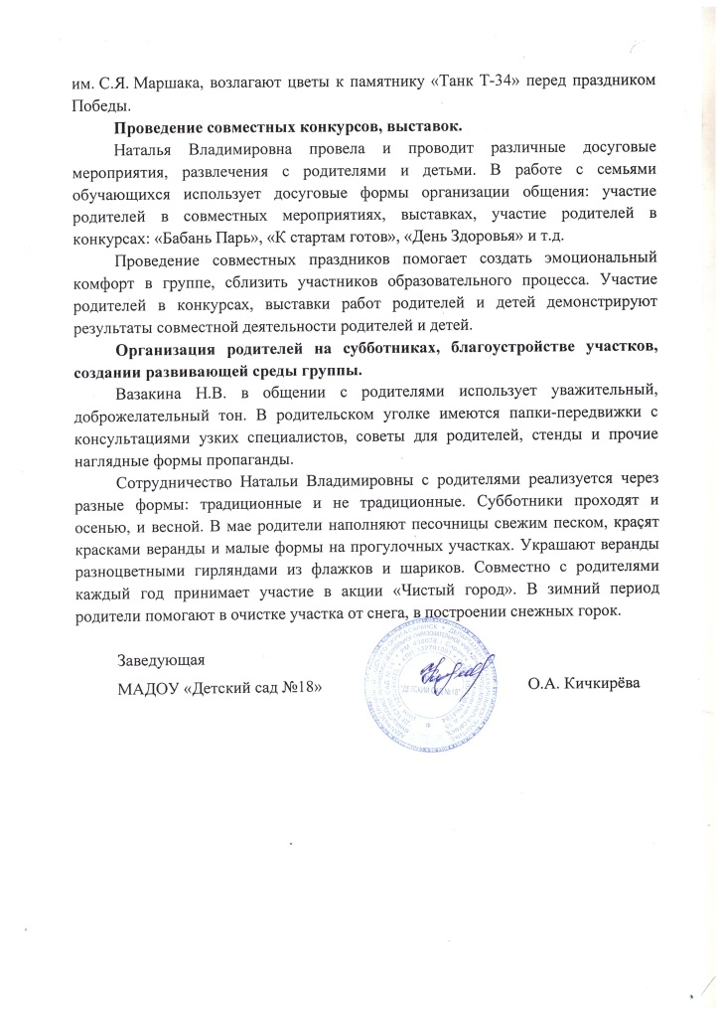
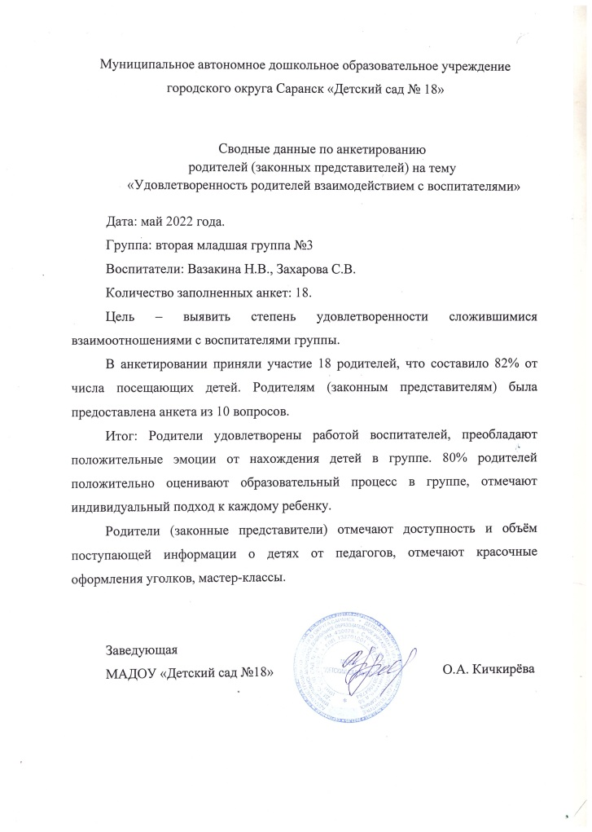
Качество взаимодействия с родителями

Slide 24
Работа с детьми из социально-неблагополучных семей

Slide 25
Участие педагога в профессиональных конкурсах

Slide 26
Участие педагога в профессиональных конкурсах

Slide 27
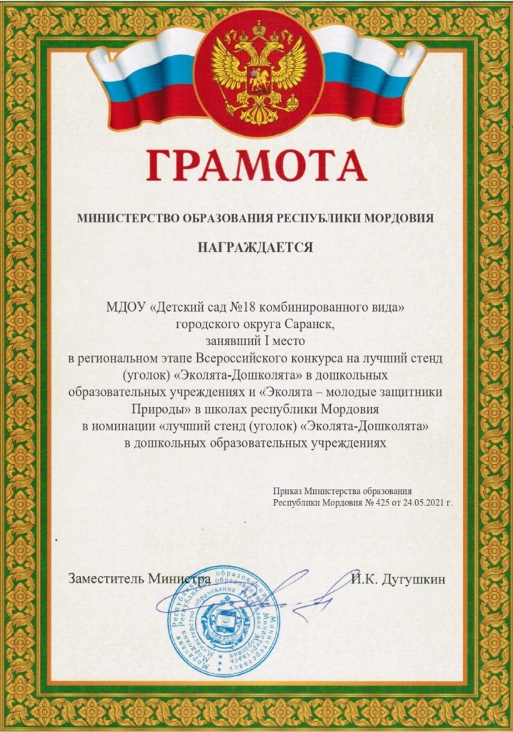
Участие педагога в профессиональных конкурсах

Slide 28
Награды и поощрения

Slide 29
Награды и поощрения

Slide 30
Награды и поощрения

